Slide 1
关于现代职业教育体系与地方本科高校转型发展的若干问题

Slide 2
十八届三中全会决定
“建立现代职业教育体系”
“推进产教融合和校企合作”
“促进高校办出特色争创一流”

Slide 3
目录
一、中国高等教育发展的历史回顾
二、现代职业教育体系的基本框架
三、国际比较得出的经验
四、地方本科高校转型问题的提出
五、地方本科高校转型的政策思路

Slide 4
一、中国高等教育发展的历史回顾
1、延安时期：重要经验
2、建国后：院校调整与行业办学
3、文革结束到1999年：恢复、发展与经济体制转轨
4、1999年到2013年：大众化、管理体制改革和市场经济体制的完全确立

Slide 5
二、体系的基本框架
职业指导教育
职业教育
职业继续教育

Slide 6
职业教育体系的特点：
1、普通教育与职业教育并重发展
2、职业教育与继续教育融合发展
3、职业教育体系内部沟通衔接
4、招生考试制度与人才培养方式改革

Slide 8
三、国际比较得出的经验
1、教育体系的两个经典模型
欧洲模型：双轨衔接
（技术技能积累驱动）
美国模型：双轨内合
（加州）（创新驱动）

Slide 9
2、欧洲应用技术大学的形成与发展
兴起：上个世纪六七十年代
发展：上个世纪九十年代
瞩目：2008年金融危机

Slide 10
3、基本特征
——本科阶段的高等教育与职业教育融合
——为实体经济培养高层次技术技能人才
——直接融入区域和产业发展
——应用技术研究服务企业技术创新体系
——人才成长立交桥和终身教育枢纽

Slide 11
4、社会经济背景及其意义
——与实体经济发展的高度关联性。（国家战略）
——技术进步引致的生产方式变革。（经济趋势）
——中产阶级的发展促进了社会结构调整。（社会趋势）
——终身教育要求为一线劳动者建构成长通道。（教育趋势）
——产教融合式发展使教育成为伴随职业发展的教育。（人才培养改革的趋势）

Slide 12
——在重要的历史节点，对教育体系结构的正确选择，能够极大地推动经济的发展与社会的进步。
——金融危机的实证，实体经济的发展与职业教育体系的现代化具有显著的相关性

Slide 13
5、如何学习和借鉴？
需要考虑的核心因素：
——国家经济发展战略
——国家经济发展阶段
——现有教育体系基础

Slide 14
四、地方本科高校转型发展问题的提出
国务院职业教育决定
“根据区域发展特别是产业转型升级需求，采取试点推动、示范引领等方式，引导一批本科院校向应用技术类型高等学校转型，重点举办本科职业教育。独立学院转设为独立设置高等学校时，鼓励其定位为应用技术类型高等学校。建立高等学校分类体系，实行分类管理，加快建立分类设置、评价、指导、评估、拨款制度。招生、投入等政策措施向应用技术类型高等学校倾斜。”

Slide 15
5月2日，教育部党组会议原则通过了发展规划司关于推动地方本科高校转型发展的建议。
6月28日，应用技术大学（学院）联盟成立。
10月21日，地方高校转型发展的改革创新实践专栏设立。
12月，地方高校转型发展的三篇报告公开发表。

Slide 16
1、要解决什么问题：
在制度设计上：
——如何建构本科阶段的职业教育？
——如何实现高等学校的分类管理？
——如何带动中高职衔接？
——如何促进终身教育发展？

Slide 17
在难题破解上：
最难就业季：699万。
更难就业季：729万。
更更难。。。。
初次就业率74％。
本科毕业生起薪》2000元。

Slide 18
历史的追问
为什么高校毕业生成为唯一的就业难题？
——总劳动力下降355万。
——新增劳动力下降40％。
18岁人口：
2008年：2800万
2012年：1600万
——延迟退休成为社会热点。

Slide 19
这意味着每年高等教育的直接经济损失：
2730亿

Slide 20
即使是已经就业的毕业生，在许多优势企业，仍然意味着1－2年的培训。
以及每一个人10－20万的培训支出。

Slide 21
意味着每年200万个家庭的痛苦和无奈。

Slide 22
哪些学校的毕业生是就业的难中之难？
在高校毕业生26％的未就业人群中，大部分来自于地方本科尤其是一部分二、三本高校。

Slide 23
没有需求？！
——有没有需求是建立在对整个产业链及其技术水平的分析之上的。
——在产业转型＼技术进步过程中，本科层次的技术技能人才构成了人才需求增量中的重要部分。

Slide 24
1、需求

Slide 25
2、类型

Slide 26
3、成长路线

Slide 27
我们的结论：
1、在本科阶段，人才的供给和需求发生了严重的结构性错位。
2、高等教育结构调整的核心是类型结构的调整，才能真正明确学校定位，才能真正提高质量，才能真正实现内涵发展。

Slide 28
调研：90％的高技术企业
实例：
软件工人
大型数控加工中心
3D制造
高度柔性制造
现代军事装备与现代军人
智能物流网络
核电与智能电网
现代化钻井平台
现代农业：北大荒的智能水稻
文化创意设计
基层公共管理
美国：无人机与机器人士兵
富士康的10万台机器人
万科的工厂化制造
远大的可持续建筑

Slide 29
质量特色问题的实质是结构问题。
结构问题的实质是制度问题。
高等学校：专科——本科——硕士点——博士点——大学——“211”

Slide 30
地方本科高校转型发展是结构调整的第一步，也是至关重要的一步。
——战略工具。
——评价工具。
——政策工具。
——制度建设。

Slide 31
四、地方本科高校转型发展的政策思路
1、转型发展的目标：
建设中国自己的应用技术大学（应用技术类型高校）

Slide 32
2、应用技术类型高校的标准是什么？
——培养适应现代产业需求的高层次技术技能人才。
——技术教育和装备应用达到本区域、本行业的先进水平。
——作为行业、区域技术中心参与以企业为主体的技术创新体系。
——对本区域内职业教育具有重要的引领作用。

Slide 33
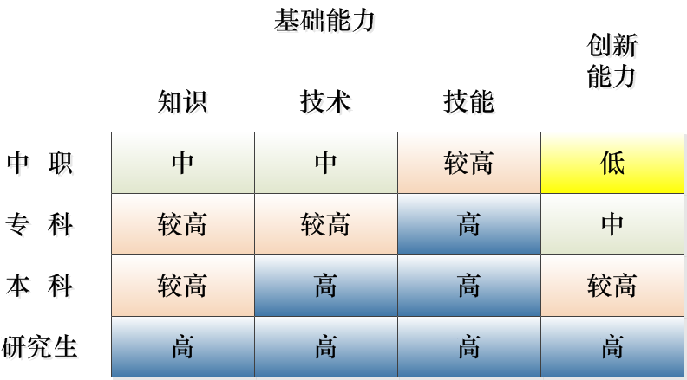
不同层次职业教育的素质结构

Slide 34
3、产教融合、校企合作的转型之路的设想：
——全面深化校地校企合作
——建立行业企业参与的治理结构
——紧密对接产业链的专业体系
——促进中高职有机衔接
——加快招生考试制度改革
——创新高等继续教育
——加强实验实习实训基地建设
——创新应用技术人才培养模式
——探索专业学位研究生制度改革
——加强双师型教师队伍建设
——推进创业教育改革发展
——发挥行业、区域技术中心作用。

Slide 35
4、转型发展的政策工具和制度保障
——扩大试点高校办学自主权。
——高等学校分类管理。（研究型、应用技术型）
——高等教育分类评估。
——招生计划支持。
——高等教育分类拨款。
——办学体制改革的支持。
——教师队伍建设的支持。
——国际教育合作的支持。
——校企合作技术创新的支持。

Slide 36
建设新型大学引领中国高等教育的进步

Slide 37
左边
右边
现代教育体系
1600万出生人口
独生子女
就业人口继续教育
老龄化
中国经济升级版
第三次工业革命
橄榄型社会结构
新型城镇化
信息技术
学校形态创新

Slide 38
当年我当农民的经历对我今天担任总理的职务受益匪浅。我也相信，这个会场建筑中心的管理者，如果他有“刷马桶”的经历，会把这个建筑群管理得更好。
李克强

Slide 39
谢谢大家！

